Slide 1
Слудова Наталья Валентиновна Учитель начальных классов МБОУ «СОШ №20 им. В.Г.Рязанова» Нижегородская обл. р.п. Большое Козино 2017г.
«Деление на однозначное число. Закрепление.»
(3 класс)
Учебная презентация

Slide 3
Вычислите:
1 вариант 2 вариант
228 : 6 = 423 : 9 =

Slide 4
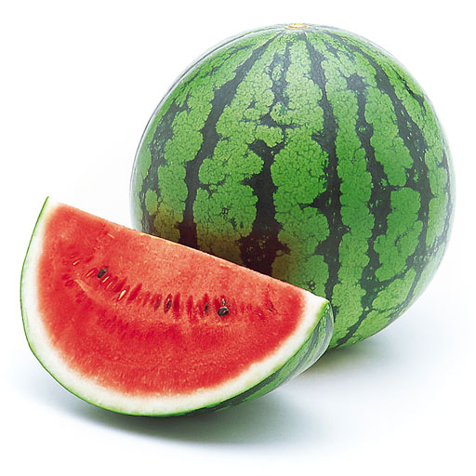
Решите задачу:
Купили арбуз и 3 кг
яблок по 80 рублей за 1 кг.
Всего заплатили 530 рублей.
Сколько стоит арбуз?

Slide 5
Найди неизвестное
47 + = 139
х 5 = 445
342 : = 9

Slide 6
1 вариант 2 вариант Найдите периметр Найдите площадь
5 дм
23 см

Slide 7
Найди ошибки

Slide 8
Поставь себе оценку:
Знание таблицы умножения -
Деление уголком -
Решение задачи -
Решение уравнений-
Нахождение периметра, площади -

